Slide 1
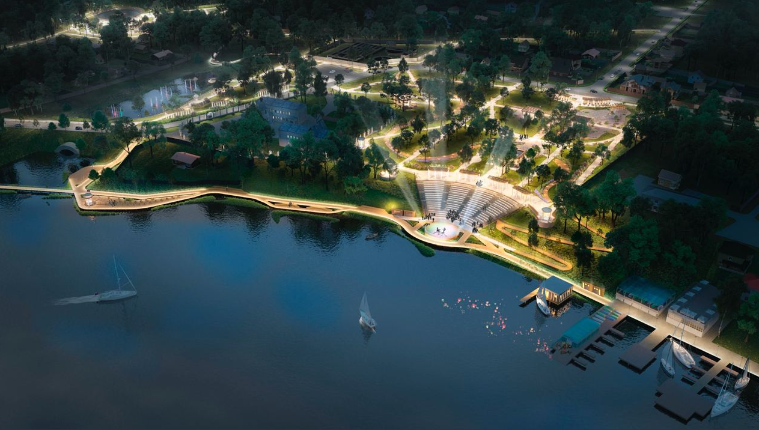

Планы на 2023 год
Notes:
Уважаемые руководители!
Рад приветствовать всех на Совете директоров городского округа Долгопрудный. Мы традиционно вместе проанализируем экономическую ситуацию в округе. В нашей деловой повестке полезная информация. Обменяемся мнениями по проблемам и возможностям их решения.
Это наша первая встреча в 2023 году. Если совсем кратко оценить прошедший год, то он был в высшей степени сложным по очевидной причине – началу Специальной военной операции, как следствие - высокому внешнему санкционному давлению, переориентации всех участников экономических, политических, общественных процессов в стране, регионе и округе на скорость, качество и оперативность принятия решений и действий в этих условиях.
Решения по СВО приняты Президентом. Жизнь, опыт, политическая ситуация подтверждают правильность этого решения.
В этой связи не могу не отметить, что Долгопрудный продемонстрировал сплочённость, единство в понимании и поддержке СВО, которая выразилась в том числе в совершенно конкретных вещах и событиях.
Это более 50 тонн гуманитарной помощи, направленной в зону СВО, на места прохождения военной подготовки наших ребят. Это более 20 выездов с гуманитарной помощью.
Огромный вклад внесли предприятия, предприниматели. Огромное спасибо вам за оборудование, оснащение, которое, уверен, спасло не одну жизнь. Благодарен каждому за это очевидное проявление патриотической, гражданской позиции.
Подробно - в цифрах, фактах, аналитике, событиях - мы подведём итоги на ежегодном отчёте главы.
Общие экономические итоги года позитивны. Есть динамика в наполнении бюджета, в целой серии параметров экономической деятельности, которые показывают, что адаптация к новым реалиям проходит успешно.
Мы обеспечили жизнеспособность территории, нормальную работу всей социальной сферы. Округ успешно и динамично развивался в 2022 году в том числе благодаря вашей эффективной и большой совместной работе.
Теперь очень кратко о планах 2023 года.

Slide 2
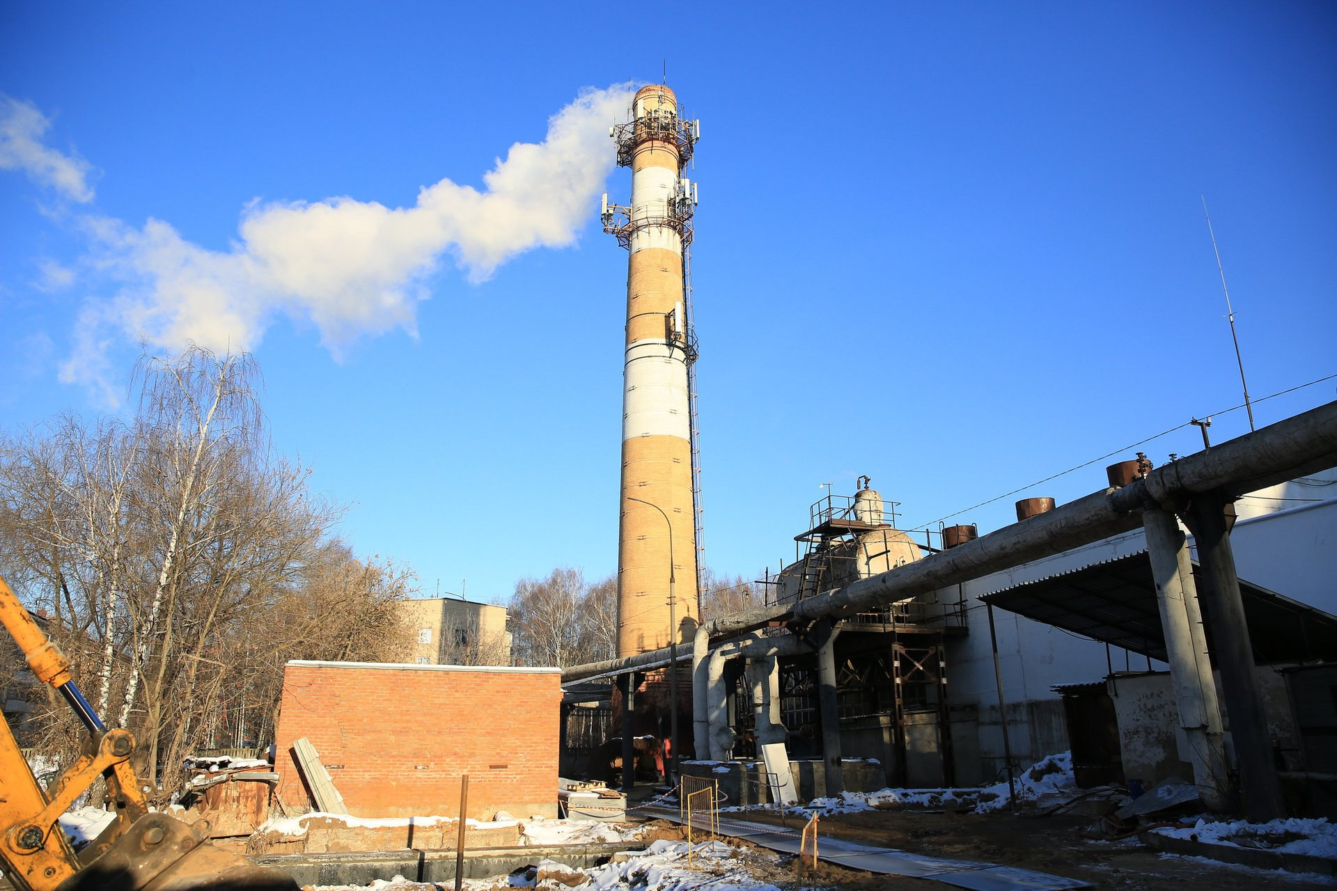
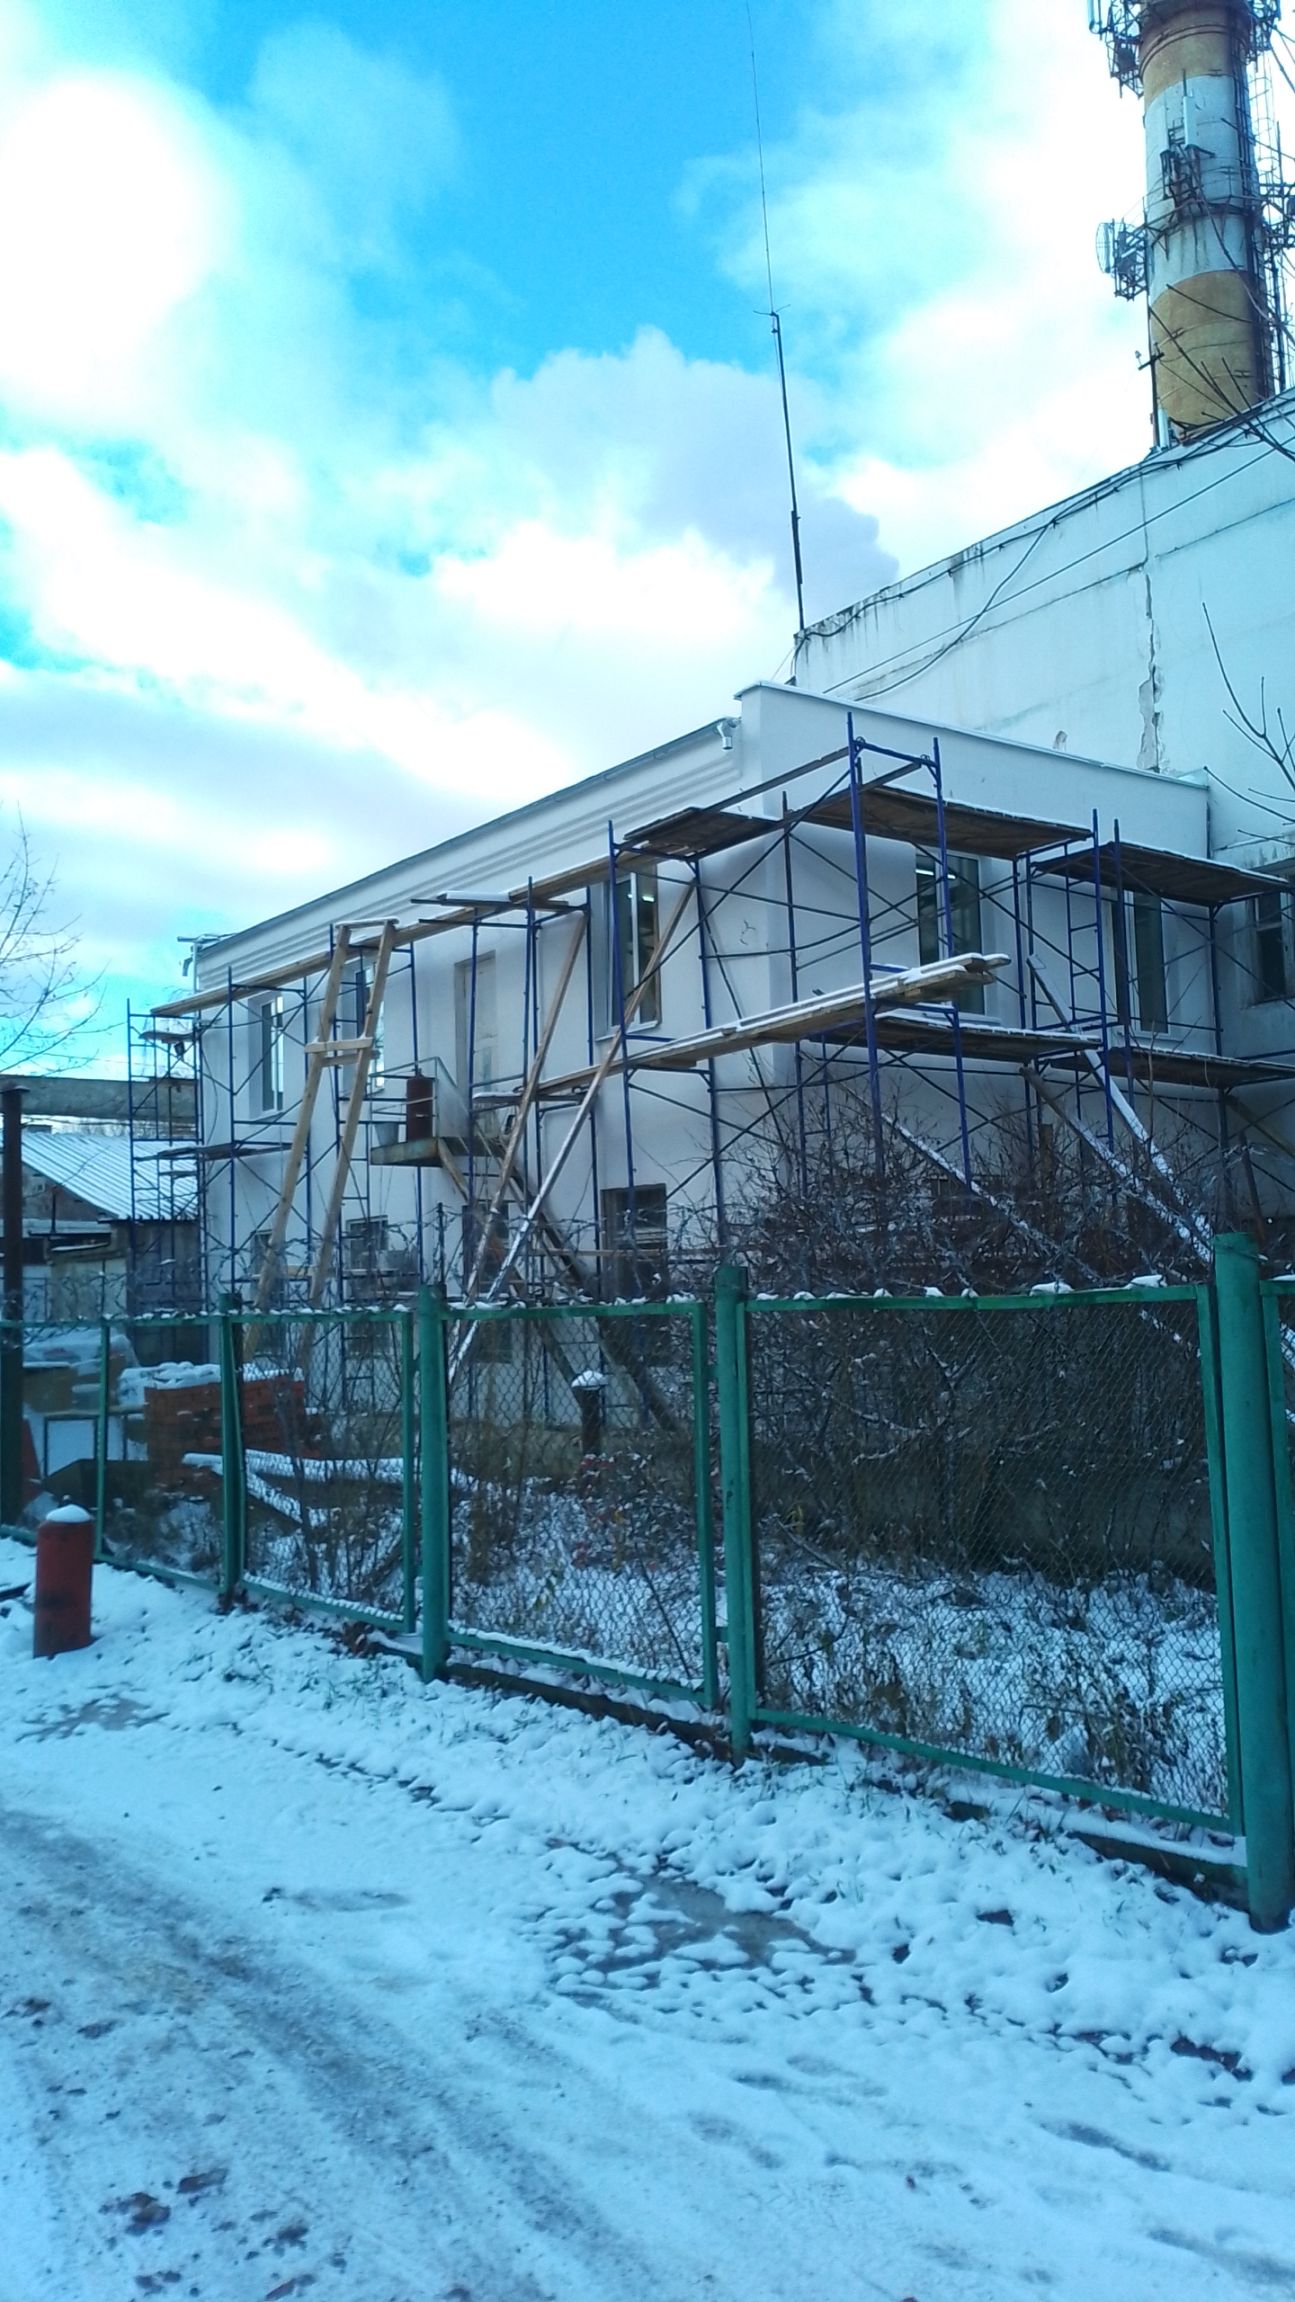

Завершение реконструкции котельной
ул. Спортивная, 3а
Notes:
В сфере жилищно-коммунального хозяйства завершаются работы по реконструкции котельной
на ул. Спортивная, 3 а.
Стоимость проекта – 382,6 миллиона рублей

Slide 3
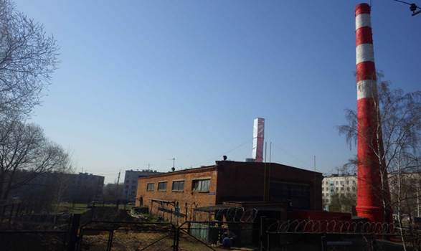
Реконструкция котельной
ул. Ленинградская, 19
2023
Notes:
Проводятся работы по реконструкции котельной на улице Ленинградская микрорайон Хлебниково
(принята в муниципальную собственность от АО Вегетта).
Котельная обеспечивает теплом школу №4, здание бывшего санатория и муниципальные дома по ул. Тимирязевская и ул. Южная. На сегодняшний день износ оборудования - 80%.
Общий объем финансирования – 266 млн. рублей, в том числе 213 млн. рублей - займ Фонда содействия реформированию ЖКХ и 53 млн. рублей - средства из бюджета г.о. Долгопрудный.
Справочно:
Проект предусматривает модернизацию котельной, прокладку новых тепловых сетей и сетей горячего водоснабжения для переключения муниципальных жилых домов и социальных объектов.
В ходе модернизации будут заменены 4 котла теплопроизводительностью 0,9 Гкал/час на 1,7 Гкал/час, дымовая труба, насосное и технологическое оборудование, контрольно-измерительные приборы и автоматика, освещение, электропроводка и пожарная сигнализация.
МУП «Инженерные сети Долгопрудный» по результатам отбора подрядных организаций в рамках 223-ФЗ заключен договор с Региональной Строительной Производственной Компанией.
Плановый срок ввода объекта в эксплуатацию – сентябрь 2023 года
В 2022 году за счет средств бюджета городского округа на сумму 12,24 млн. руб. уже построен водопровод для переподключения жилых домов № 1а, 2а по ул. Южной к муниципальным сетям водоснабжения, а также простроен противопожарный водопровод, установлена насосная станция третьего подъема в котельной.

Slide 4
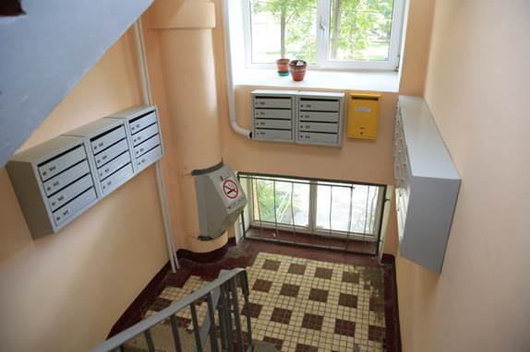
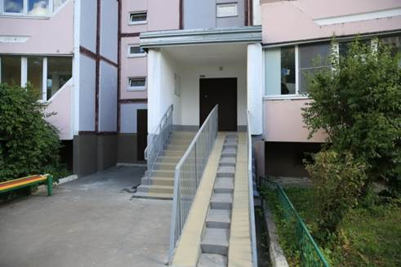
Ремонт

Slide 5
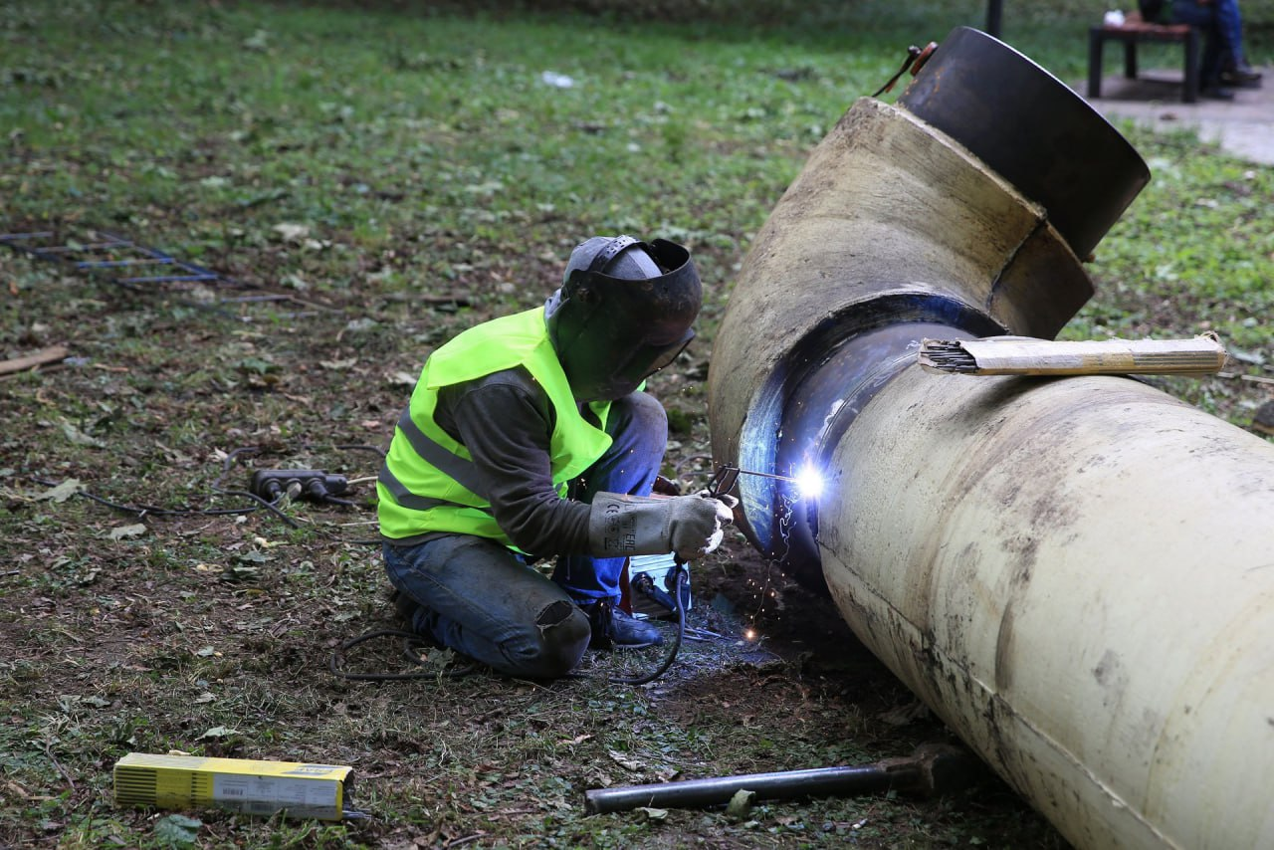
Подготовка проектной документации
по замене 20 км инженерных сетей с наибольшим уровнем износа
2023
2024
Notes:
В рамках государственной программы Московской области «Развитие инженерной инфраструктуры и энергоэффективности» будет проведена реконструкция системы теплоснабжения на сумму 415 миллионов рублей.
Проектная документация по замене 20 км инженерных сетей с наибольшим уровнем износа будет подготовлена
в 23 году, строительно-монтажные работы планируется завершить в 24 году.
А в этом году запланирована установка тепловых камер и замена запорной арматуры на магистральных тепловых сетях.
Эти мероприятия выполняются в интересах 59 тысяч жителей и после реализации помогут более устойчиво предоставлять тепловую услугу.

Slide 6
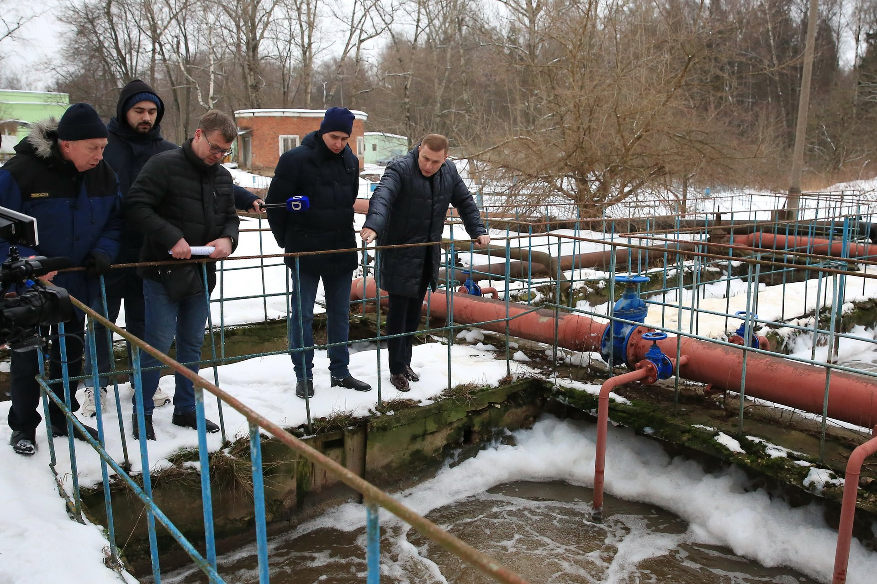
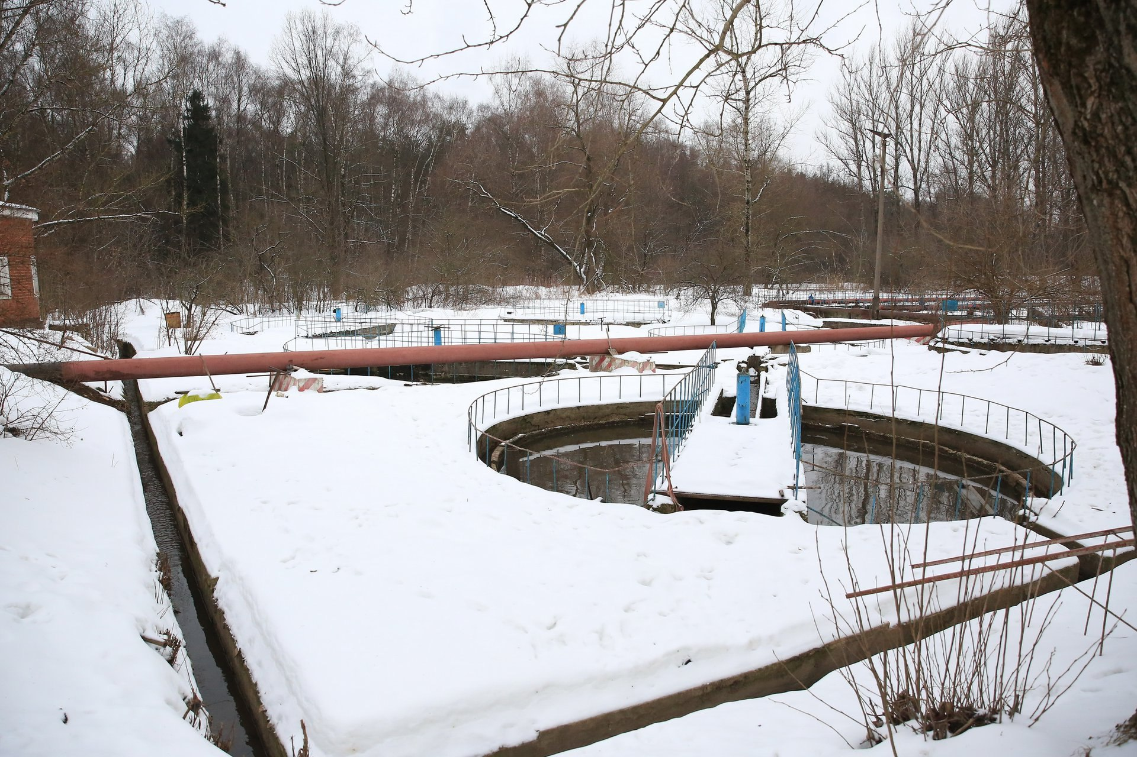
Начало
работ по реконструкции очистных сооружений
Notes:
На текущий год запланировано проведение капитального ремонта вторичных отстойников и подводяще-отводящих лотков второй очереди очистных сооружений хозяйственно-бытового стока округа.
Выполнение данных мероприятий необходимо для увеличения производительности очистных сооружений до проектной. Стоимость работ составляет 5 миллионов рублей.

Slide 7
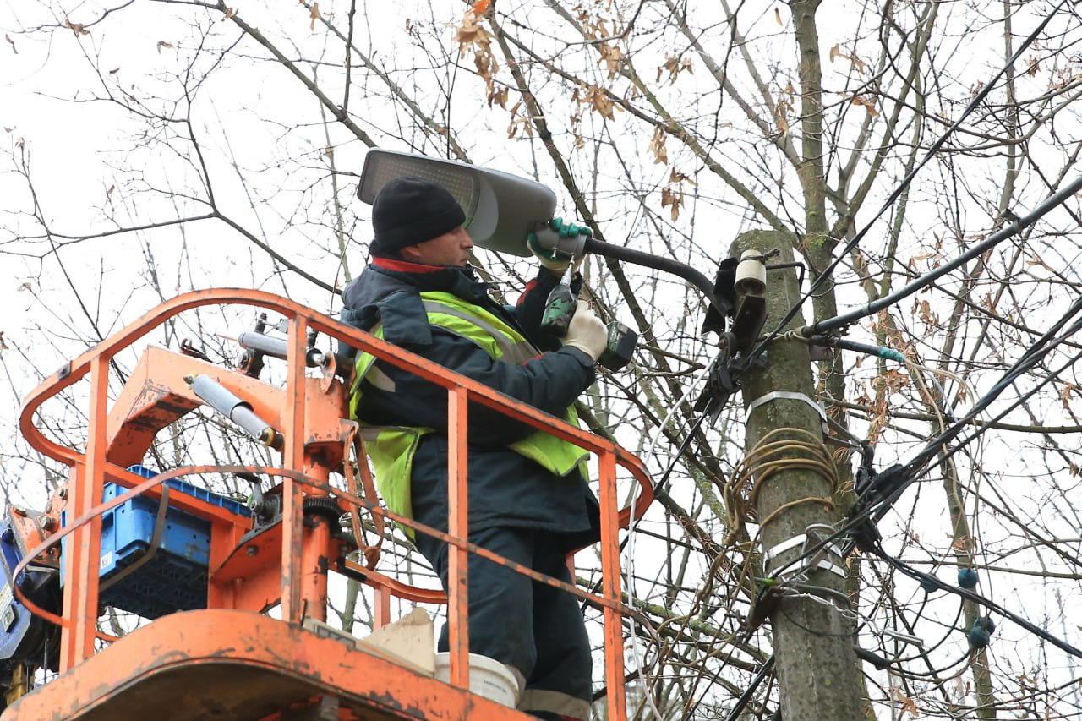
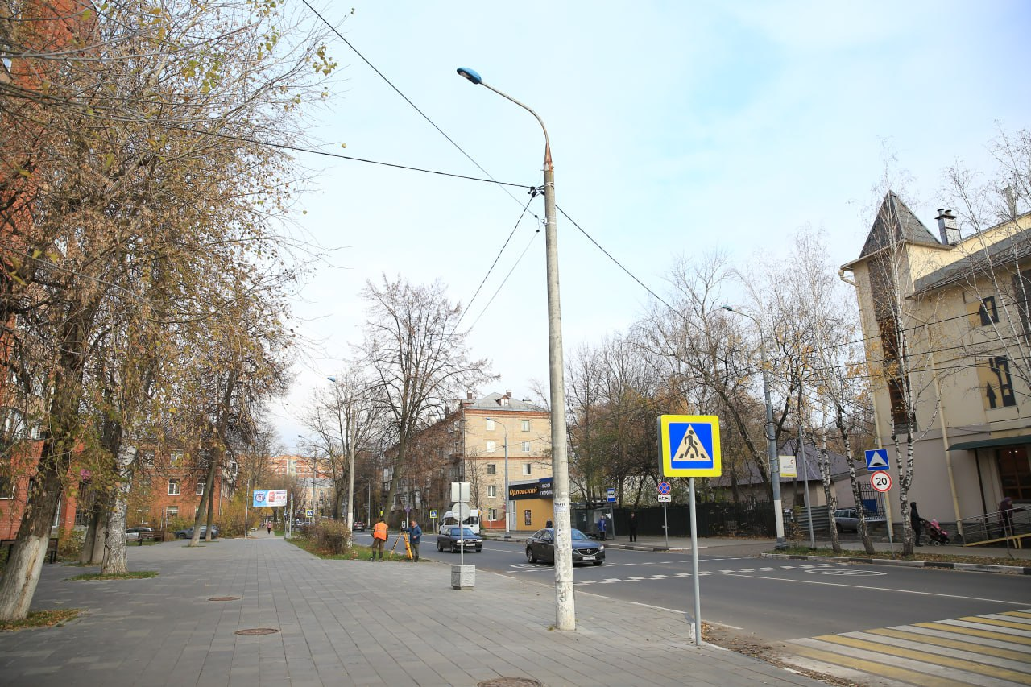

Замена
более 1 000 светильников
на улицах округа
Notes:
Проводим модернизацию уличного освещения. В 2022 году рамках проекта мы заменили 1439 несветодиодных светильников на светодиодные по 23 линиям освещения в микрорайоне Старый город и Центральной части округа от проспекта Пацаева до Нового Бульвара. В планах на 2023 год – замена более 1000 светильников на улицах округа

Slide 8
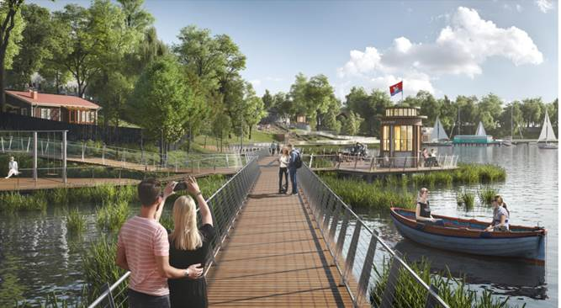

Продолжение работ по благоустройству Юсуповского сквера и набережной
Котовского залива
2023
Notes:
В ходе трансформации ключевой точки притяжения округа - Юсуповского сквера и набережной Котовского залива Будут проведены работы по обустройству набережной от сцены на воде до Котовского залива. Учитывая ландшафт местности будут организованы прогулочные пешеходные дорожки у воды.

Slide 9
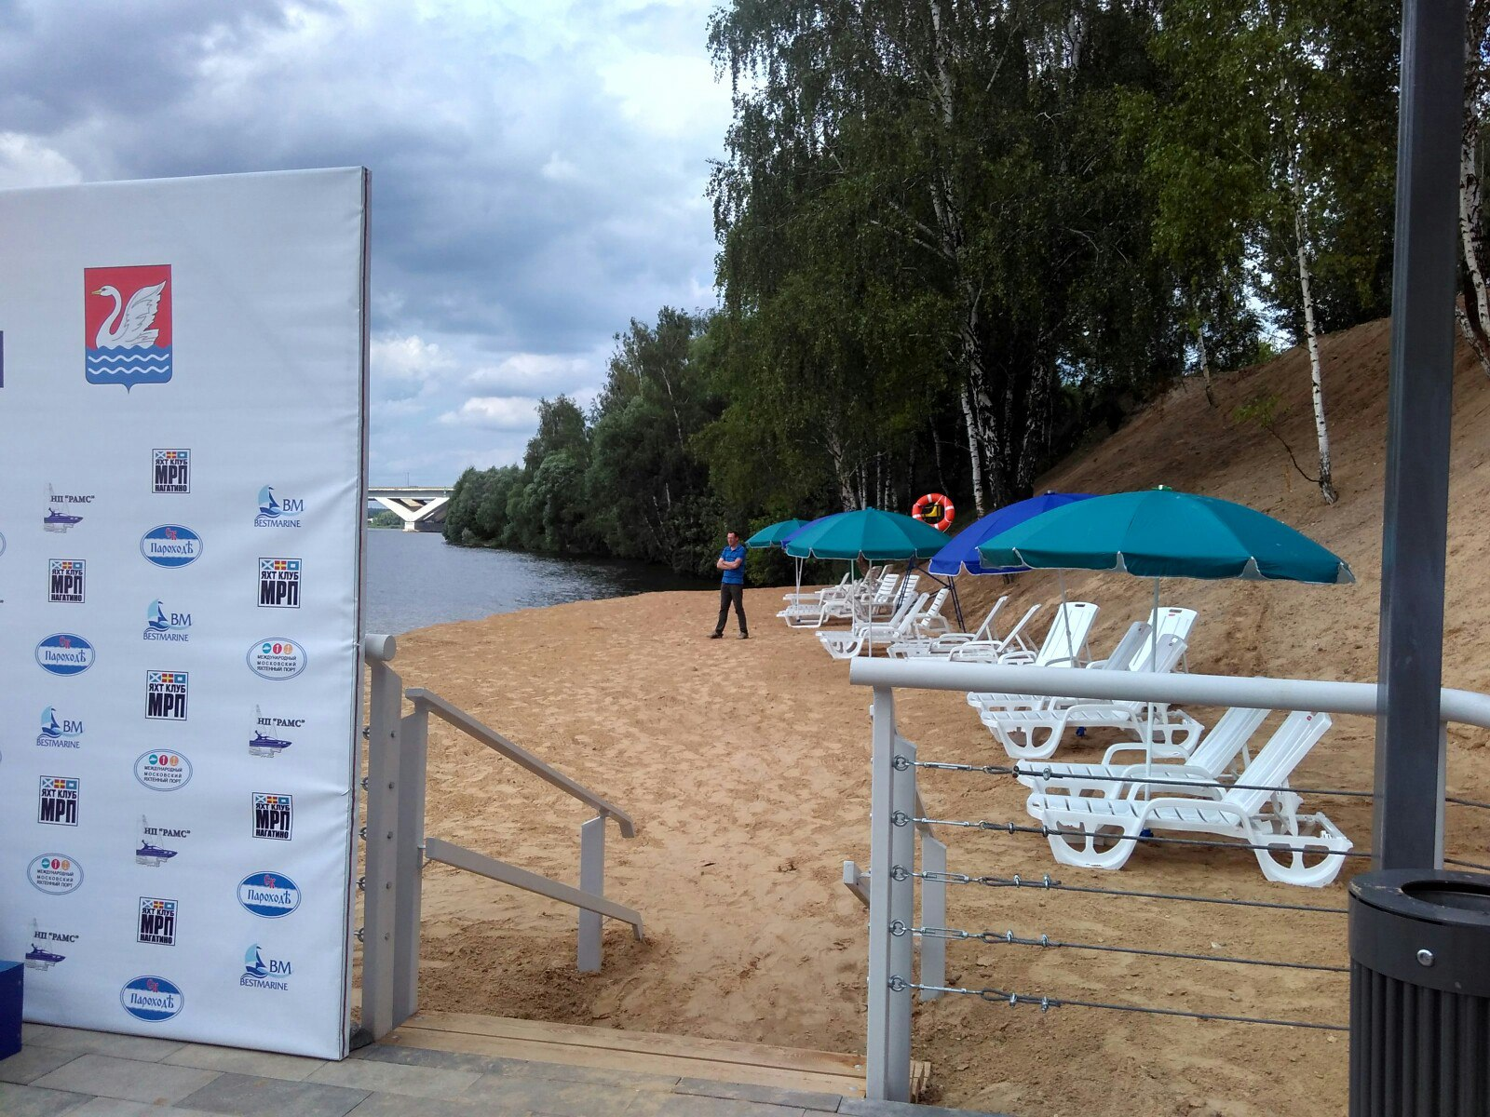
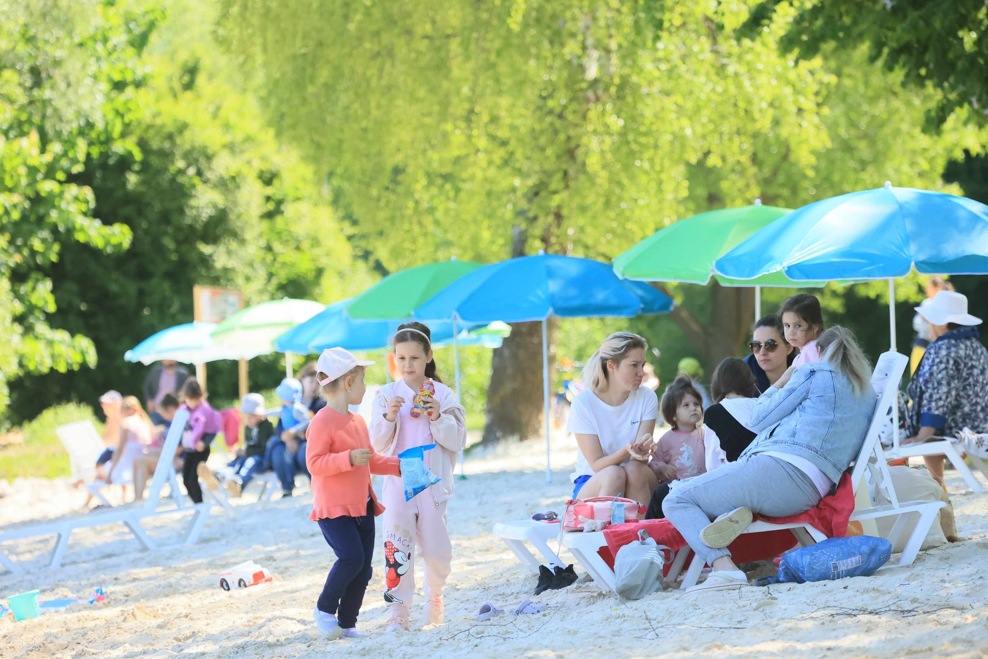

Открытие второго пляжа
в мкр. Новые Водники
Notes:
В 21 году мы открыли пляж в Мысово, в текущем году в планах завершить работы по благоустройству второй пляжной зоны отдыха у воды – в парке Новые Водники.

Slide 10
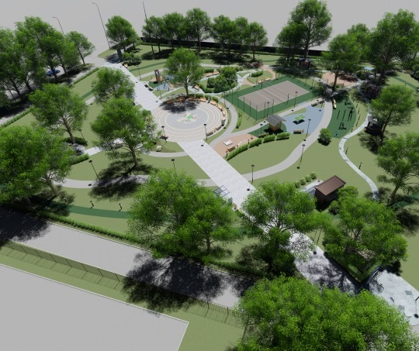
Благоустройство сквера
за зданием
Физтех-колледжа
(пл. Собина, 3)
2023
Эскиз проекта запросили, Недорезов, Дешалыт
Notes:
В 2022 году по результатам онлайн голосования по выбору общественной территорий для благоустройства в 2023 году на федеральном портале «За благоустройство» победителем признана территория сквера по ул. Циолковского, прилегающая к территории Физтех колледжа.
Разработана и согласована с Экспертным советом по обеспечению реализации мероприятий по формированию современной городской среды Московской области архитектурно-планировочная Концепция благоустройства территории.
Территория сквера поставлена на кадастровый учет в Едином государственном реестре недвижимости, площадь сквера составляет 0,8 га.
Справочно: Проектом предусмотрено: установка входной группы, организация прямых и круговых дорожек для пешеходов, устройство беговой дорожки, в центральной части – размещение зоны отдыха с декоративным мощением, площадки для тихого отдыха с малыми архитектурными формами (скамейки, навесы, урны), декоративными посадками деревьев, кустарников и цветов, освещение всех дорожек в сквере, установка спортивной волейбольной площадки. Также на территории сквера будет установлен игровой комплекс для детей, силовые спортивные тренажеры, сетевой туалетный модуль, воркаут, коворкинг, WI-FI.

Slide 11
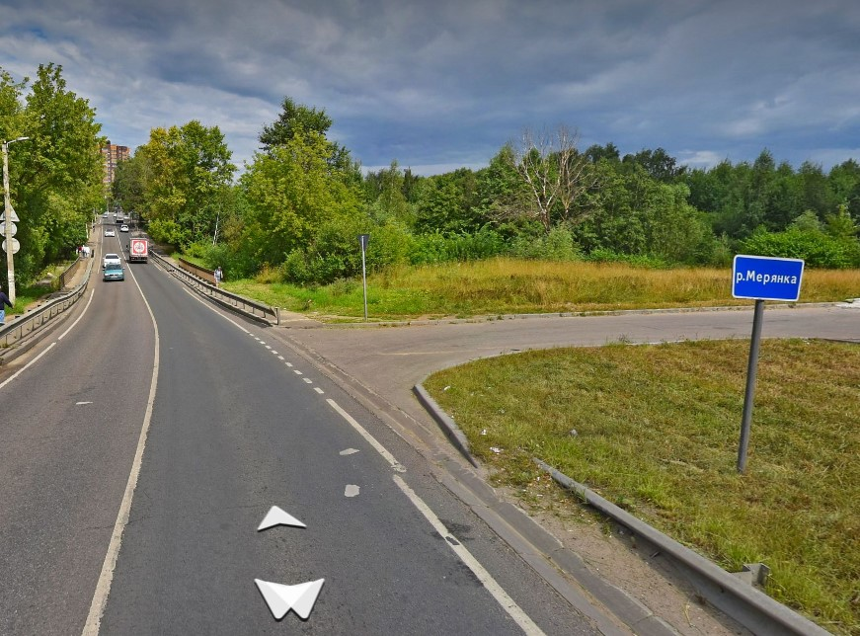

Реконструкция моста
через реку Мерянка
2023
2023
Notes:
В рамках развития транспортной инфраструктуры ведутся работы по разработке проекта реконструкции моста через реку Мерянка.

Slide 12
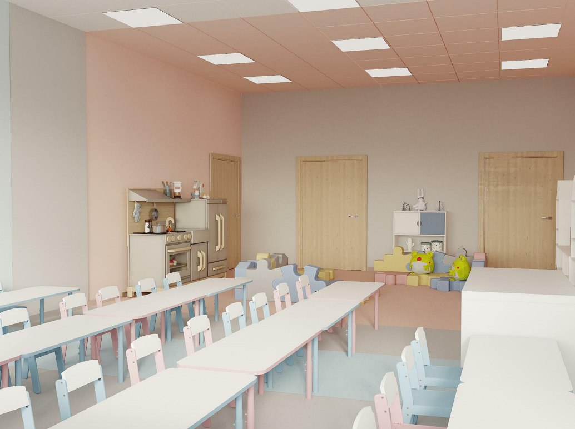
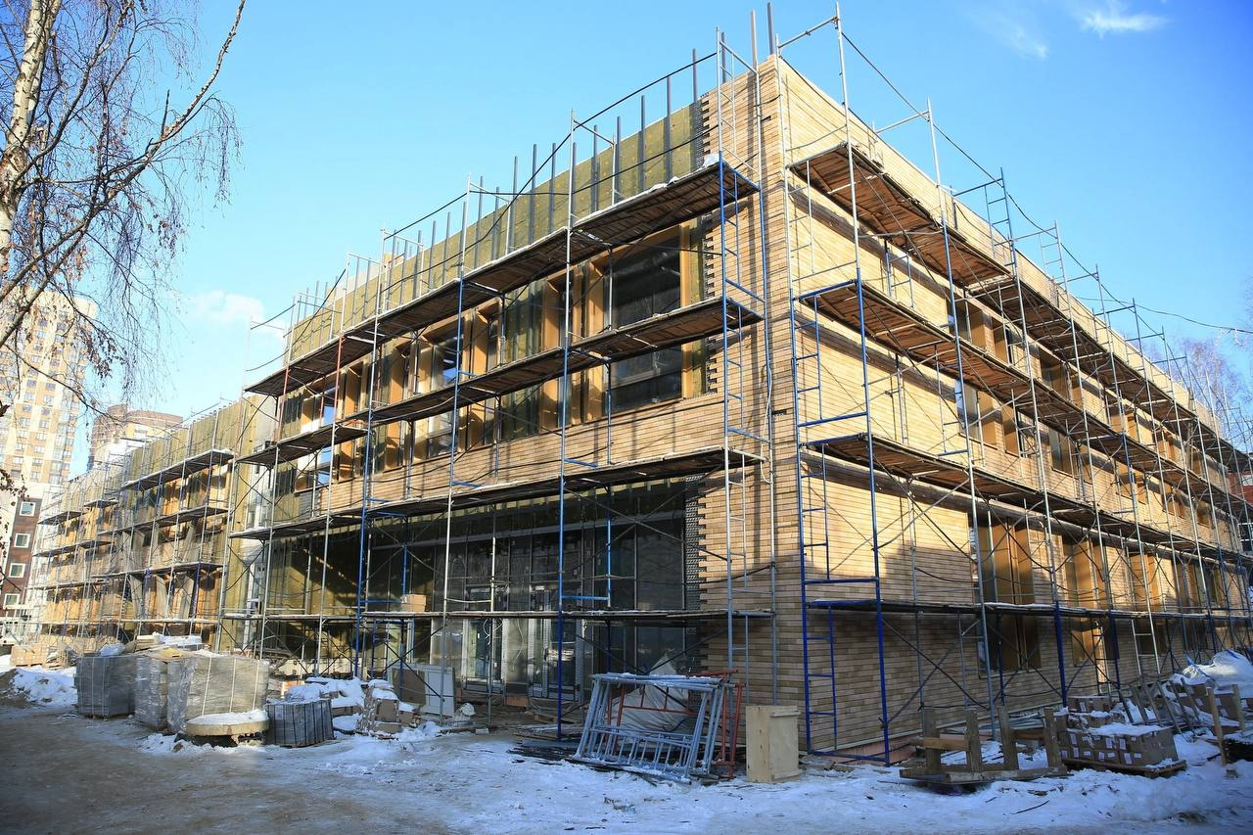

Открытие двух детских садов:
на 155 мест мкр. Центральный
на 135 мест мкр. по ул. Заводская
Notes:
В сфере образования: в начале 2023 года получено разрешение на ввод нового детского сада, рассчитанного на 135 детей. Он разместился на первом этаже многоэтажного жилого здания в микрорайоне ЖК Бригантина.
Продолжается строительство здания детского сада на 155 мест в микрорайоне Центральный.

Slide 13
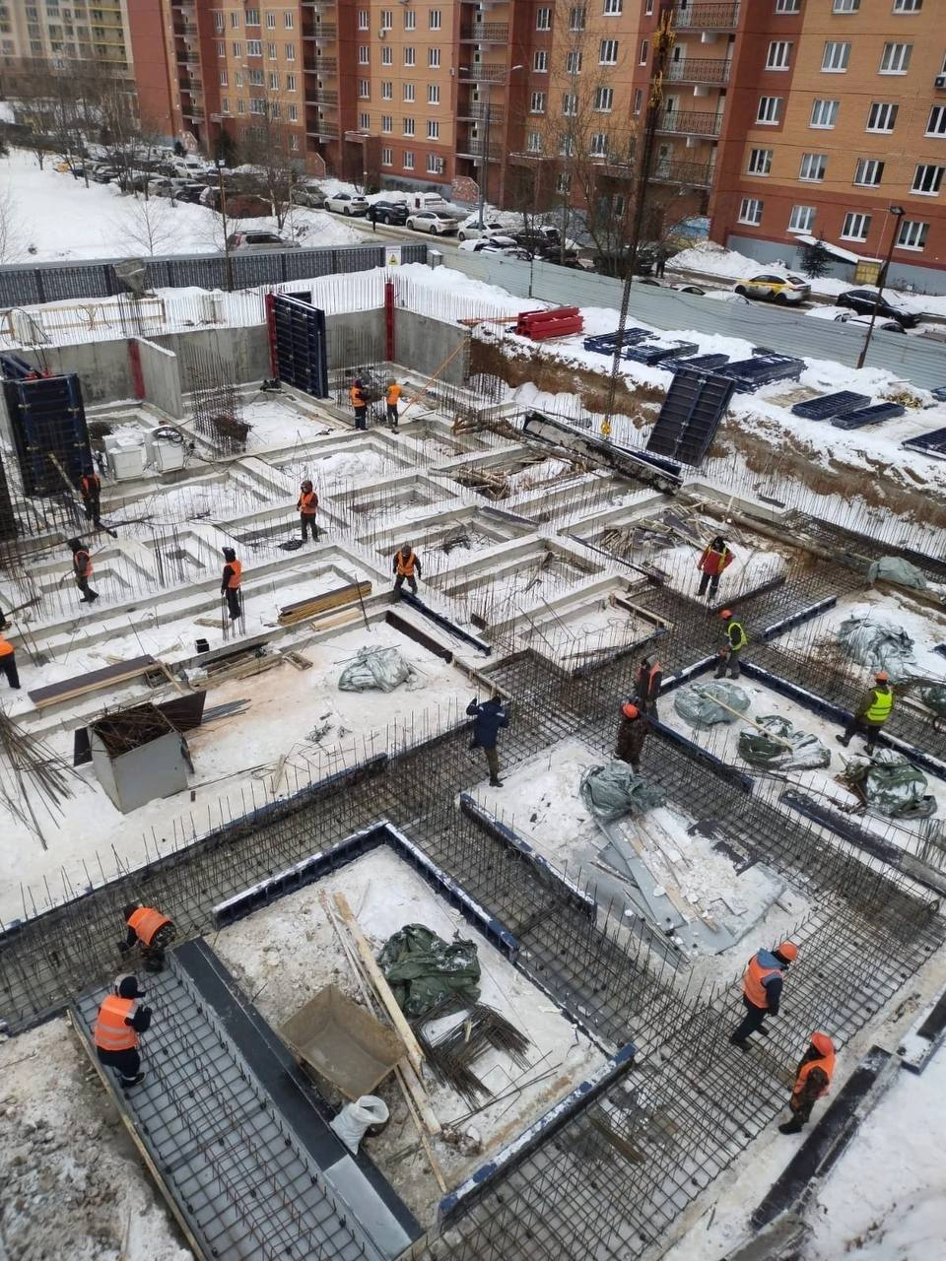
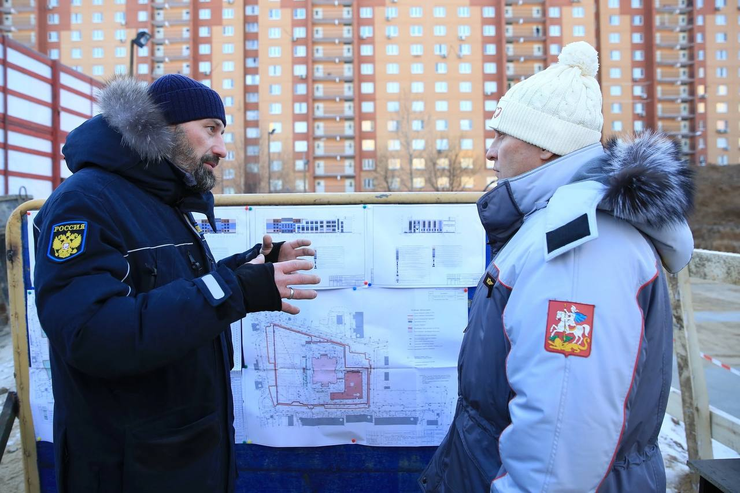

Строительство пристройки на 300 мест к гимназии № 13
ул. Молодежная, 10а
Notes:
Ведется строительство пристройки на 300 мест к гимназии № 13 и школы на 550 мест в микрорайоне Центральный.

Slide 14
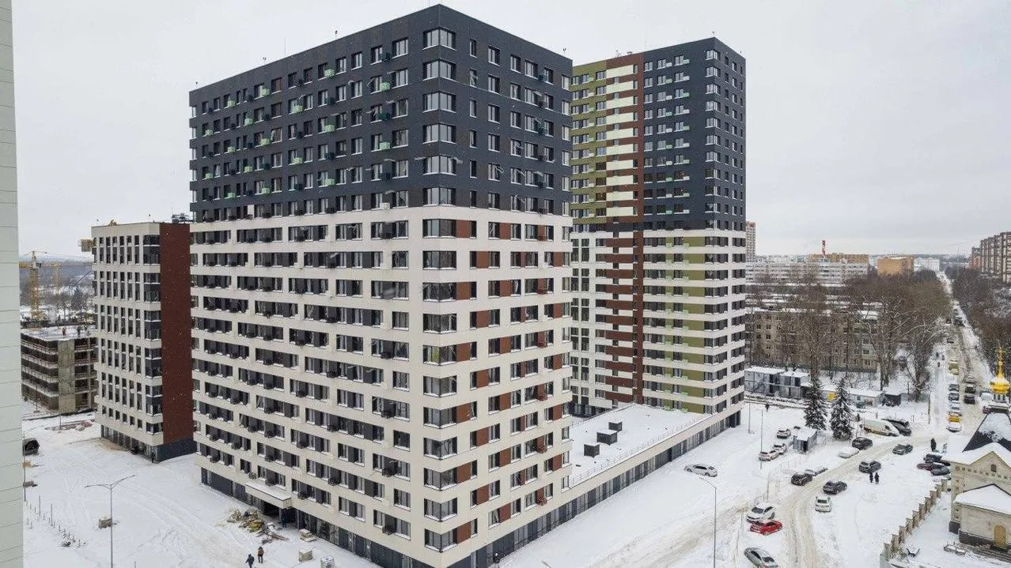

Открытие двух поликлиник
ул. Парковая
2023
2024
Notes:
В сфере здравоохранения в начале 2023 года уже завершено строительство детской поликлиники на 95 посещений в смену в ЖК Бригантина. Ее построили за счет внебюджетных средств и позже передадут в муниципальную собственность. В новой поликлинике размещены кабинеты ортопеда, отоларинголога, офтальмолога, ЭКГ, а также прививочная и другие помещения. Один из блоков будет предназначен для отделения педиатрии.
Продолжается строительство второй встроено пристроенной к жилому дому поликлиники на 95 посещений в смену на ул. Парковая. Работы планируется завершить к концу 2023 года.

Slide 15
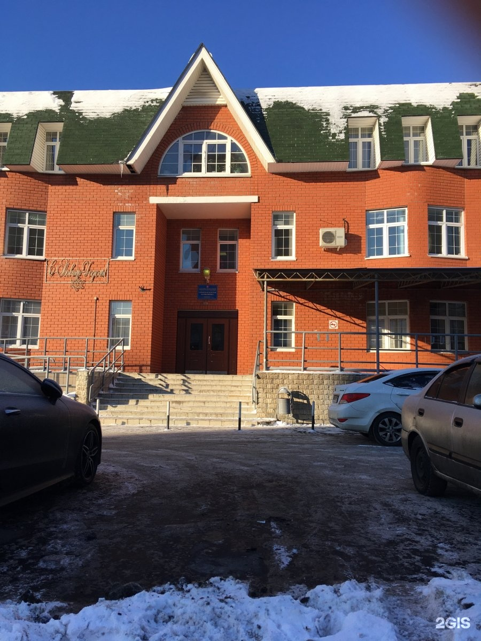
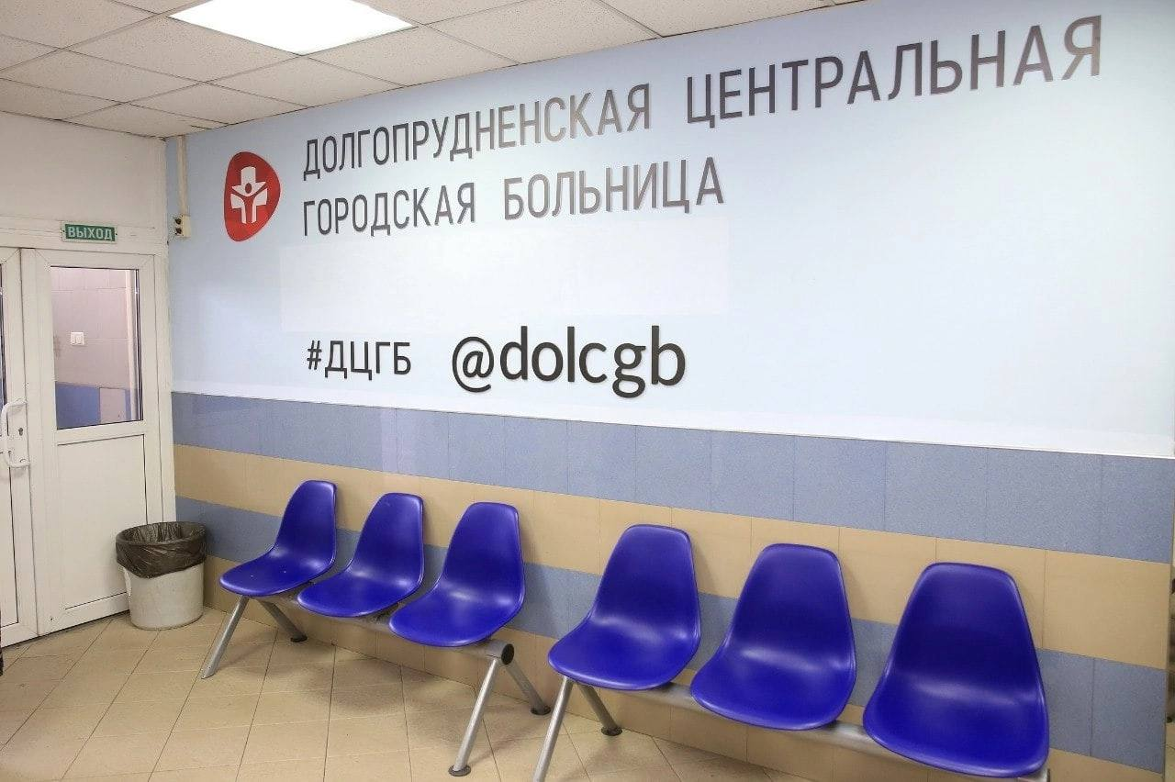
Косметический ремонт:
детской поликлиники
- третьего этажа терапевтического корпуса больницы
Notes:
Будут проведены работы по косметическому ремонту детской поликлиники на ул. Академика Лаврентьева, 6 и третьего этажа терапевтического корпуса Долгопрудненской центральной городской больницы на ул. Павлова, 2

Slide 16
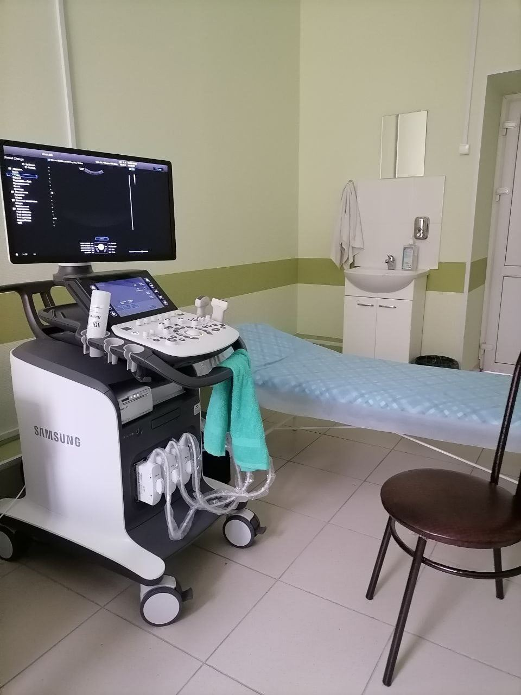
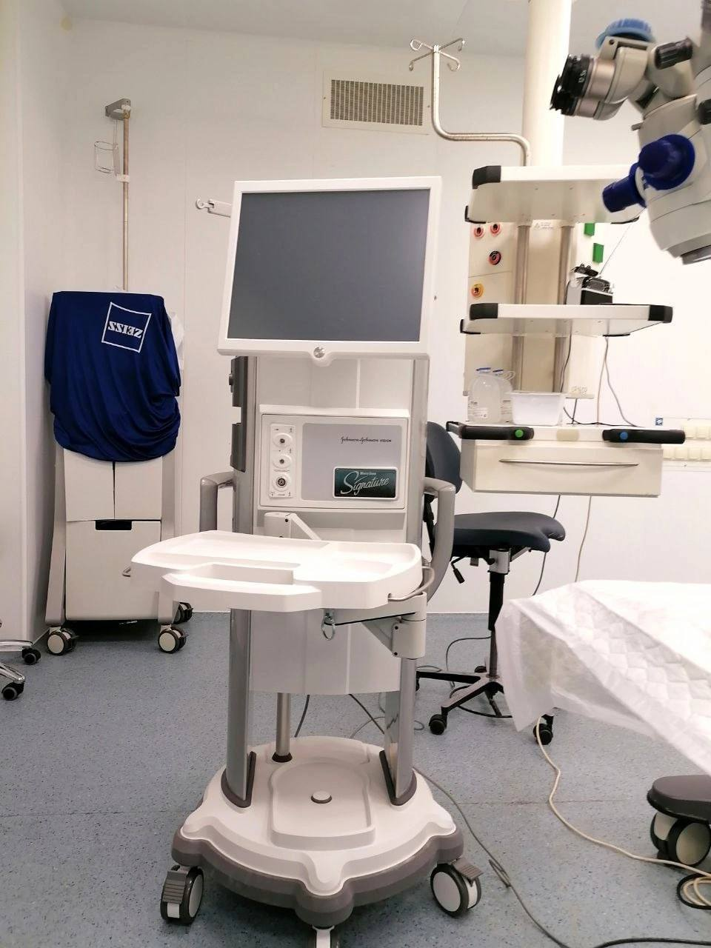
Закупка медицинского оборудования
в ГБУЗ МО «ДЦГБ»
Notes:
и закупка медицинского оборудования в городскую больницу.
Справочно: финансирование на сумму 300 млн. рублей

Slide 17
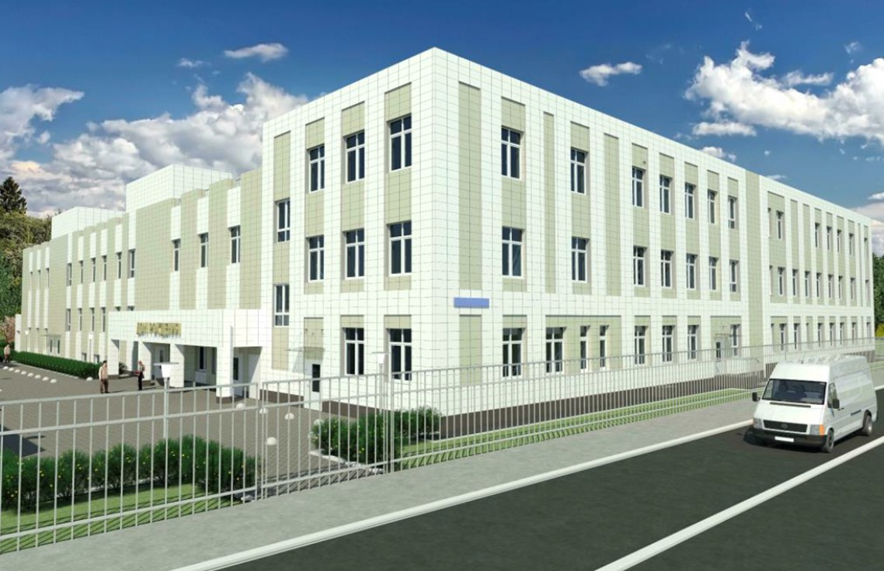
Начало строительства
нового здания акушерского отделения
на ул. Павлова
2023
2024
2025
Notes:
Запланировано начало строительства трехэтажного здания общей площадью 4,5 тысячи квадратных метров акушерского отделения больницы. Застройщику предоставлен в аренду земельный участок 0,5 га. В здании так же будет размещена центральная лаборатория. Новый роддом рассчитан на 35 коечных мест, также появится блок реанимации и интенсивной терапии новорожденных на три места. Работы планируется завершить в 2025 году.
Так же в планах на текущих год проектирование поликлиники смешанного типа на 420 посещений в смену в микрорайоне Центральный.

Slide 18
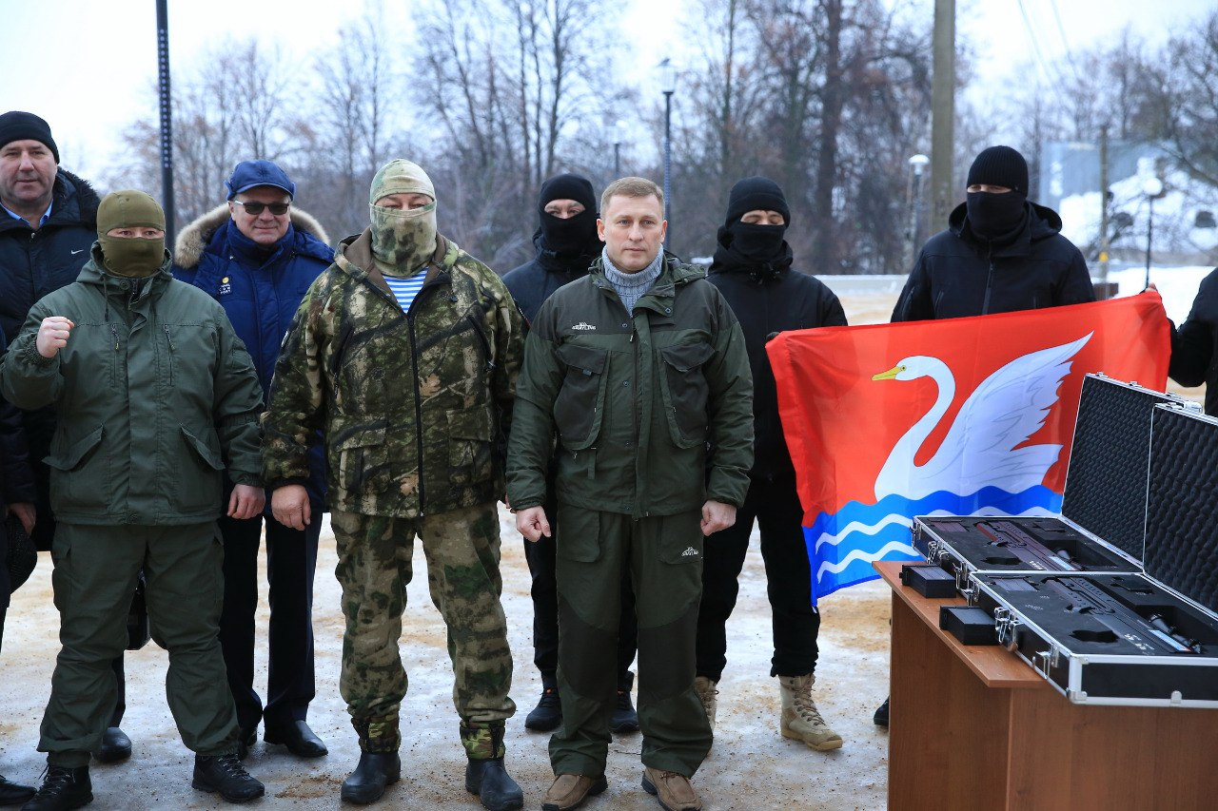

Системная
и адресная помощь мобилизованным
и их семьям
Notes:
Мы живем в реалиях военного времени и наша основная задача, пока ребята выполняют свой воинский долг, защищают Родину, особое внимание уделить их семьям.
Семьи мобилизованных обращаются с разными вопросами, работа по ним ведётся и будет продолжаться далее.

